Slide 1
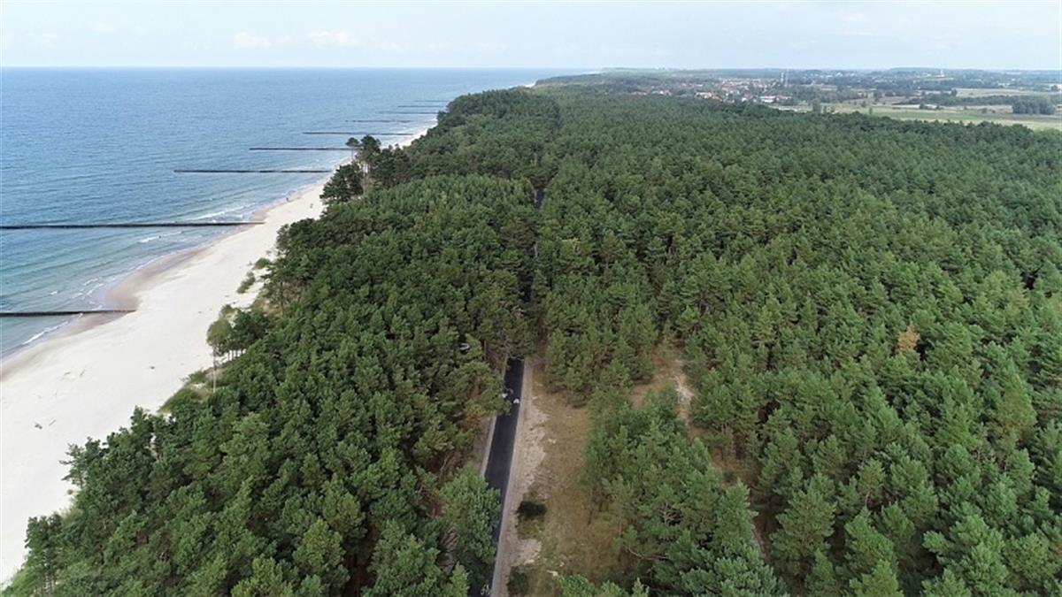
Spotkanie z mieszkańcami dotyczące projektu planu zagospodarowania przestrzennego w rejonie ul. Wolińskiej
Świnoujście, maj 2023 r.
Notes:
Aby zmienić obraz na tym slajdzie, zaznacz obraz i usuń go. Następnie kliknij ikonę Obrazy w symbolu zastępczym,aby wstawić swój własny obraz.

Slide 2
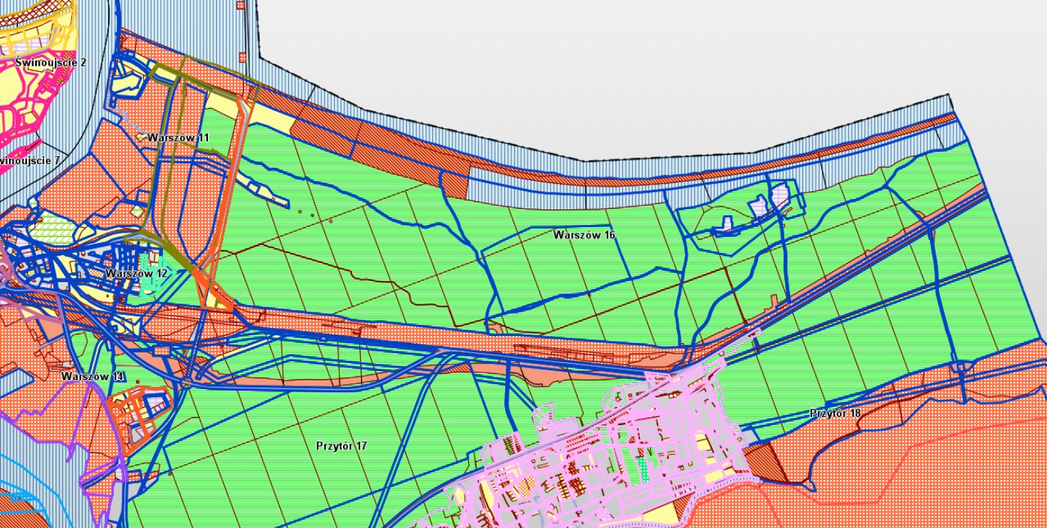
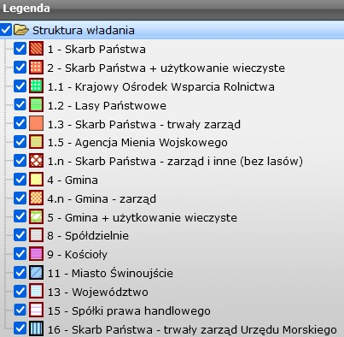
Stan własnościowy

Slide 3
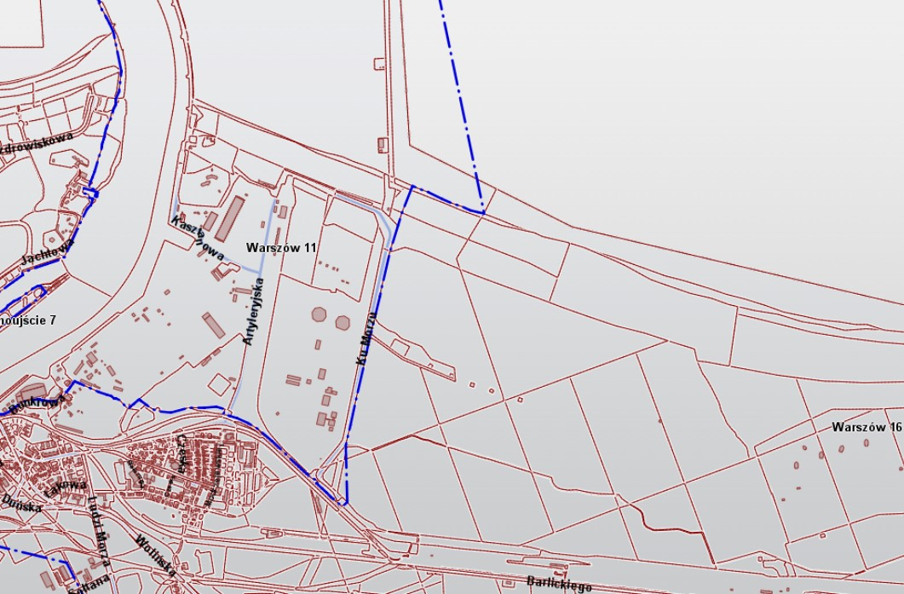
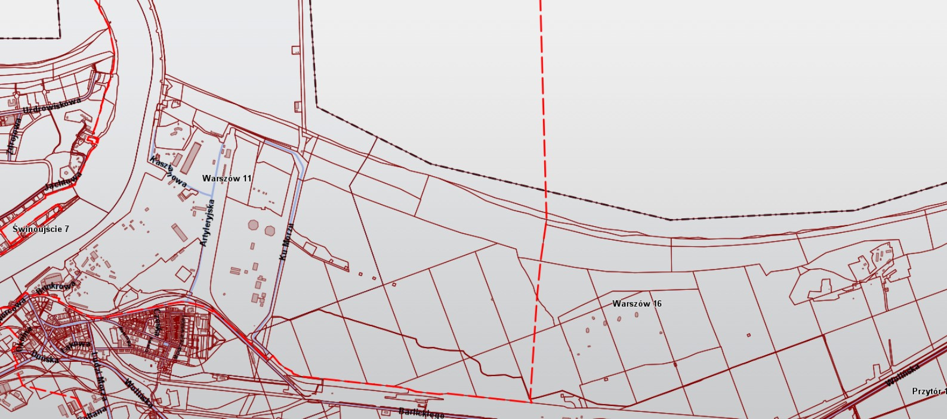
Granice portu w latach 2010 - 2020
Granice portu od 2020

Slide 4
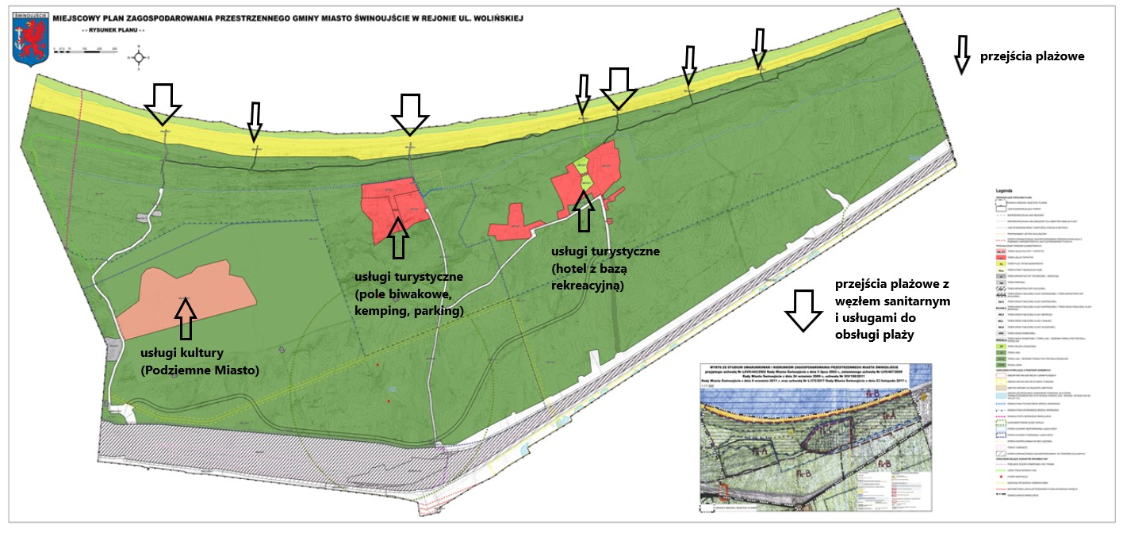
Projekt miejscowego planu zagospodarowania przestrzennego w rejonie ul. Wolińskiej - funkcje

Slide 5
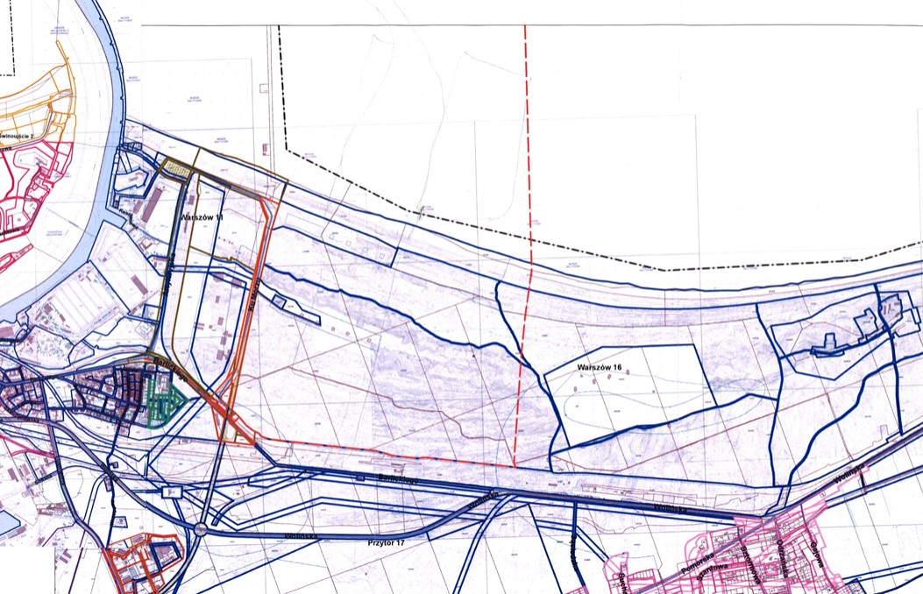
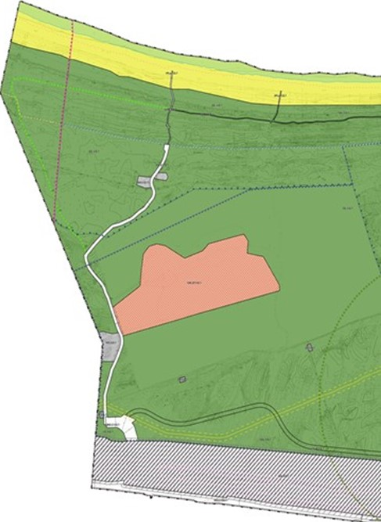
Aktualna granica portu
Podziemne Miasto

Slide 6
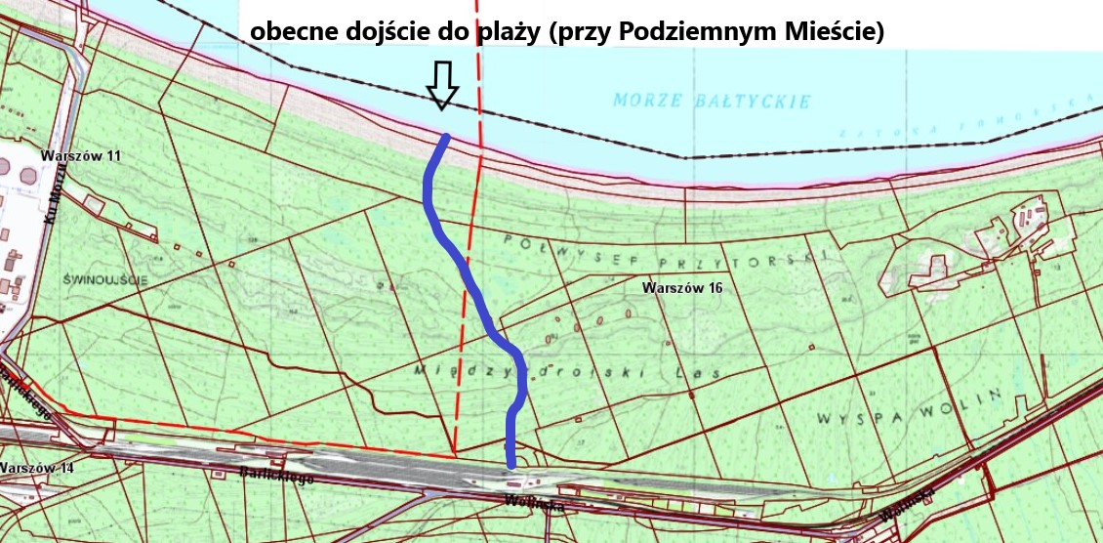
Dostęp do plaży przy Podziemnym Mieście – obecny/projektowany
Aktualna granica portu

Slide 7
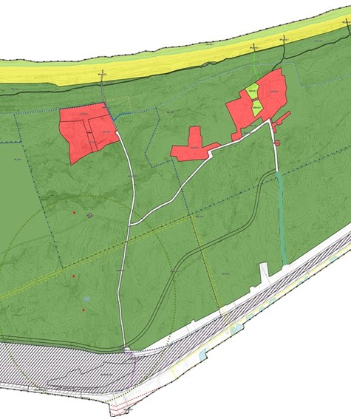
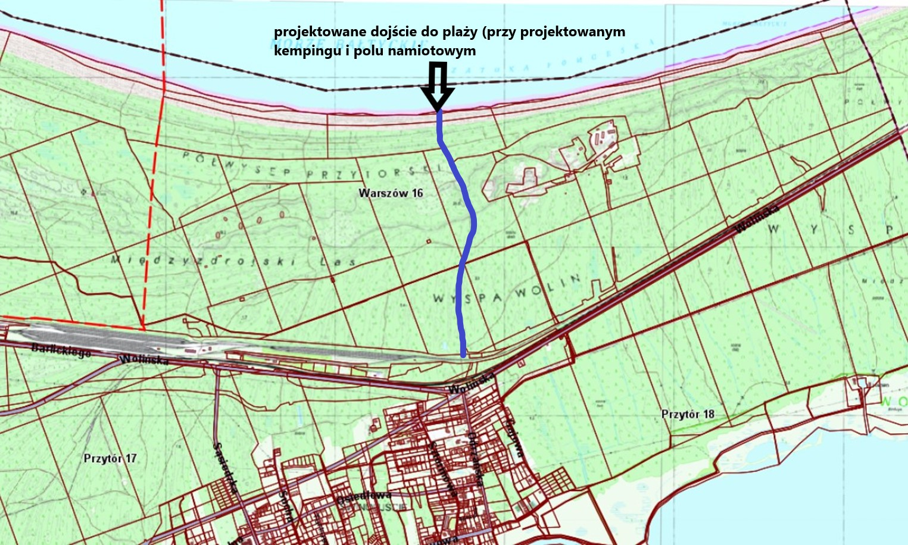
Dostęp do plaży przy projektowanym kempingu

Slide 8
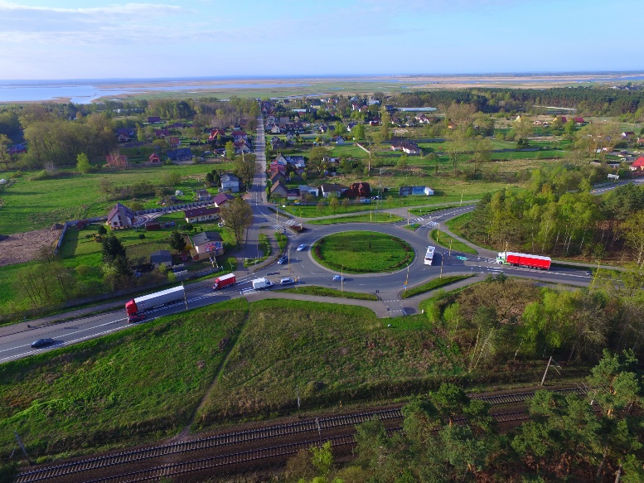
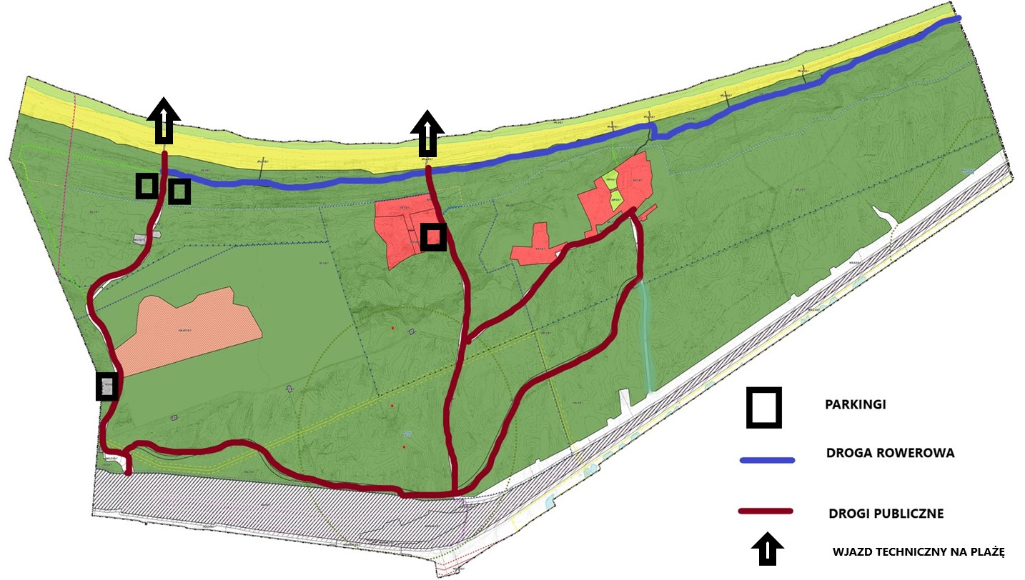
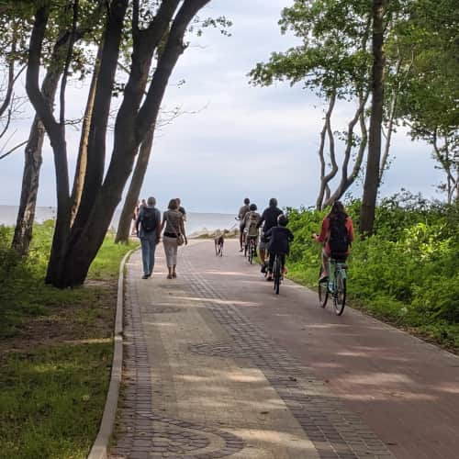
Projekt planu – ciągi komunikacyjne

Slide 9
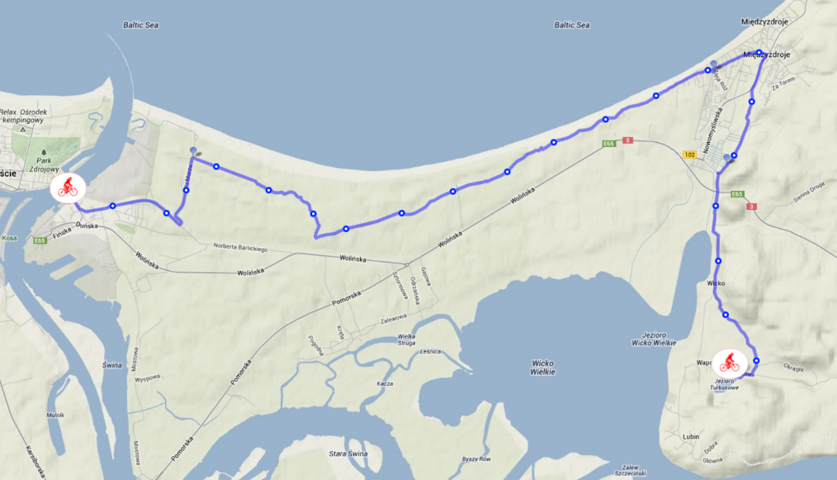
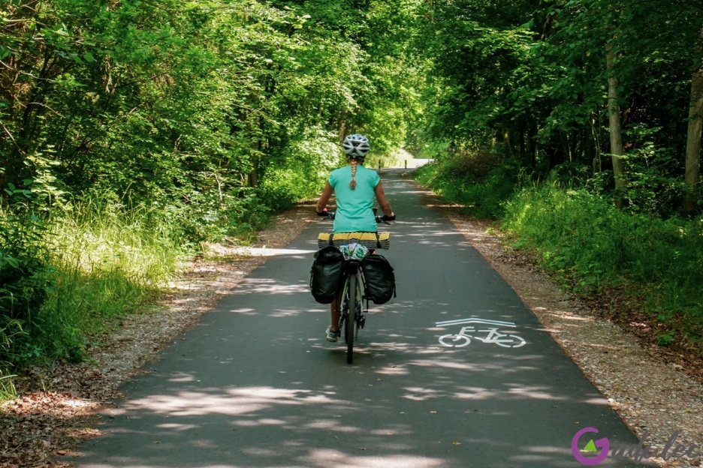
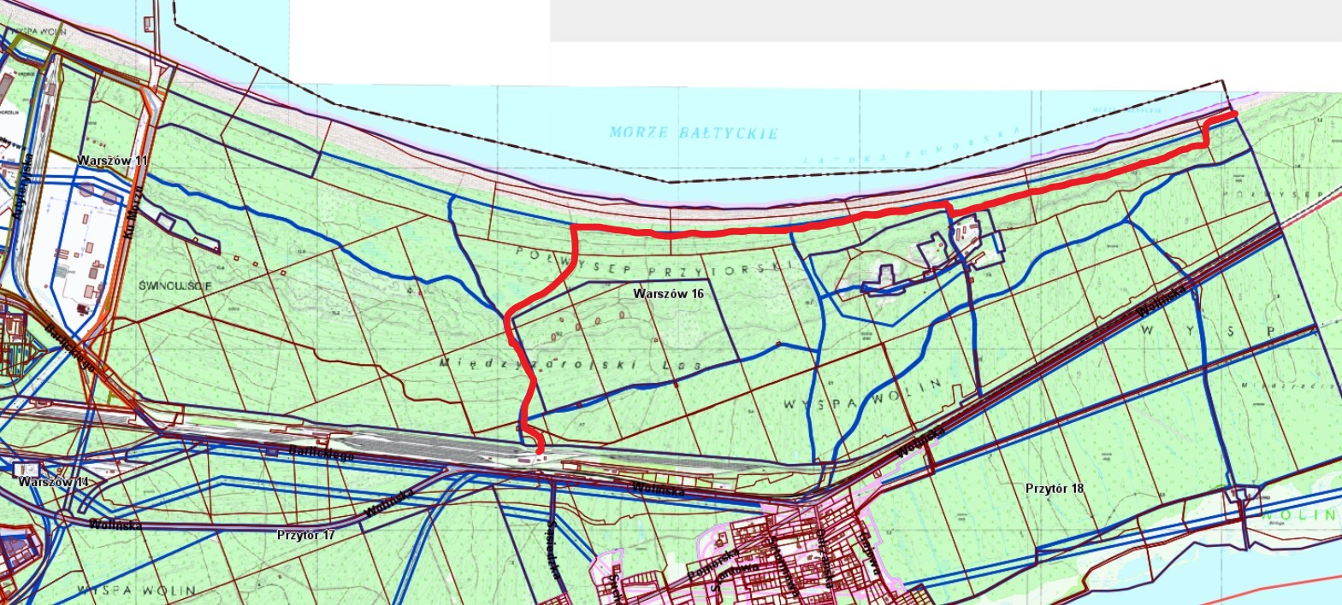

Droga rowerowa obecna/planowana

